Slide 1
!
Figyelem!
A bemutató a 2007-es PowerPoint programmal működik rendesen!

Slide 2
Energiatakarékos eszközök
Készítette: Cserna Gergely
Felkészítő tanára: Tóth Ibolya
Iskola: Horváth István Általános Iskola
Címe: 8105 Pétfürdő, Berhidai út 74.

Slide 3
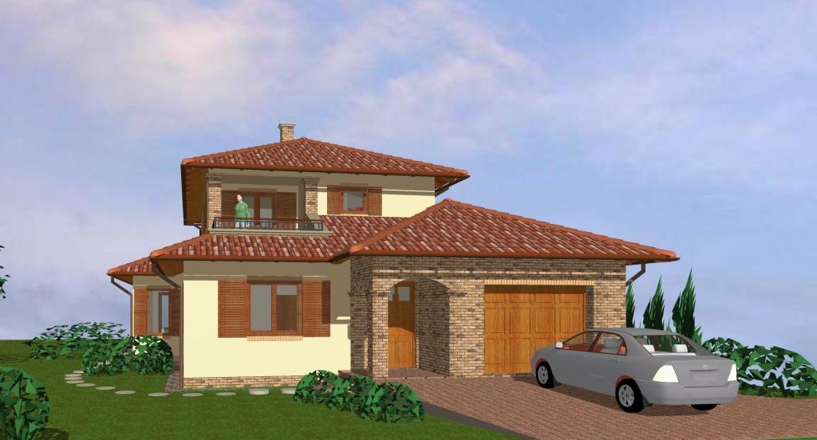
Üdvözöljük a Zöld boltban!
Belépéshez kattintson az ajtóra
ZÖLD BOLT

Slide 4
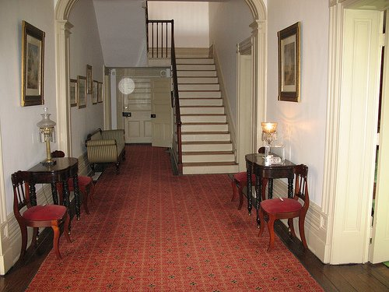
Megnézve
Hő takarékosság
Energiatakarékosság
Megnézve
Víztakarékosság
Megnézve
Források, Kvíz

Slide 5
Az ember sokszor nincs tisztában azzal, hogy mennyi áramot fogyaszt naponta. Valaki a lámpát hagyja égve, valaki a TV-t hagyja bekapcsolva. Ezek azonban súlyos pazarlásnak minősíthetőek. Lássunk néhány energiatakarékos eszközt.
!

Slide 6
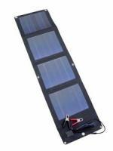
Albatros
A POWERplus Albatros a legújabb napelem technológiát használja. Kimenetén napos körülmények között 15 Volt és 10 W teljesítményt ad ki, de még normál fényben is termel elektromos energiát. Ez a flexibilis, összehajtható napelem panel könnyen telepíthető bárhová.

Slide 7
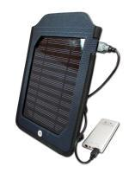
Cobra
A POWERplus Cobra egy nagy teljesítményű napelemes töltő egy vékony 1.000 mAh akkumulátorral. Könnyen feltöltheti mobil telefonját, vagy más berendezését. A napelemes cellák 1.5W-al (de akár 1.76W-al optimális esetben) akár 2-3 óra alatt is feltöltik a beépített akkumulátort.

Slide 8
Cobra

Slide 9
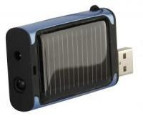
Beetle
A POWERplus Beetle egy okos mini USB energiatár és zseblámpa vészhelyzetre. A készülék napelemes cellái összegyűjtik a napenergiát, amit később elektromos energiaként használhat fel a beépített akkumulátorból (3.7 V / 480 mAh). A tartozék 3.5 mm-es kábellel számos telefont csatlakoztathat hozzá.

Slide 10
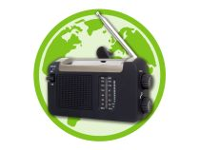
Napelemes, kurblis zsebrádió
Napelemes, kurblis, valamint USB kábelről is tölthető zsebrádió, használatához nincs szükség elemre vagy hálózati áramra.

Slide 11
Napelemes univerzális távirányító
Szinte bármilyen fényviszony mellett töltődik. Úgy tervezték, hogy a legtöbb népszerű márkájú tévékészülék irányítható legyen vele. Programozása egyszerű.

Slide 12
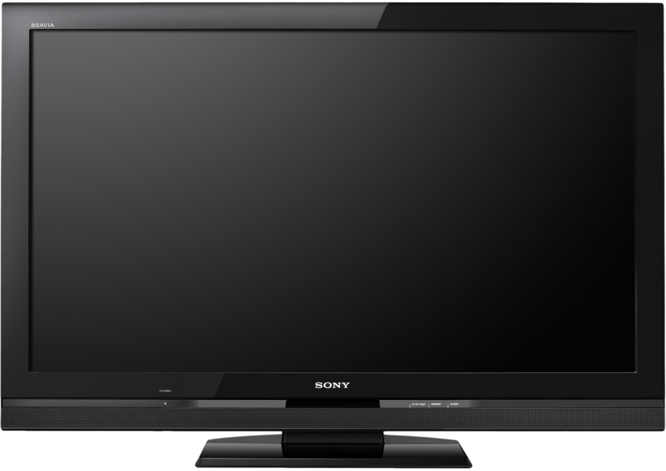
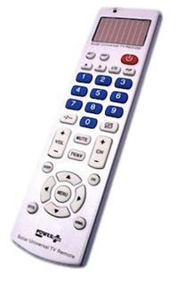
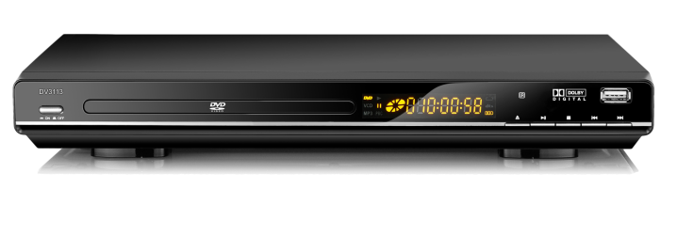
Napelemes univerzális távirányító
✓

Slide 13
!
A radiátoroknál sokszor a fele hő a falnak csapódik, ezért sok alkalommal a falat fűtjük. Ennek megakadályozásaira és a hő takarékossági módjaira kerestünk néhány példát.

Slide 14
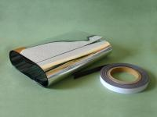
Radiátor fólia
Évente akár 44 m3 földgázt takaríthat meg a segítségével!
A radiátor minden irányban egyenlő mértékben adja le a hőt, és mivel a hátoldal elsősorban a falat fűti, ez hő pocsékolás. A radiátor fólia használatával ezt a nem hasznosuló hőt tudjuk a radiátorban tartani, amely így azt a szoba irányába sugározza ki.

Slide 15
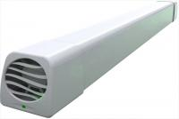
Radiátor Booster
A szabadalmaztatott Radiátor Booster a radiátorra helyezve felgyorsítja a radiátor és a szoba levegője közötti hőcserét, a szoba felé irányítja a radiátor mögötti meleg levegőt. Halk és energiatakarékos!

Slide 16
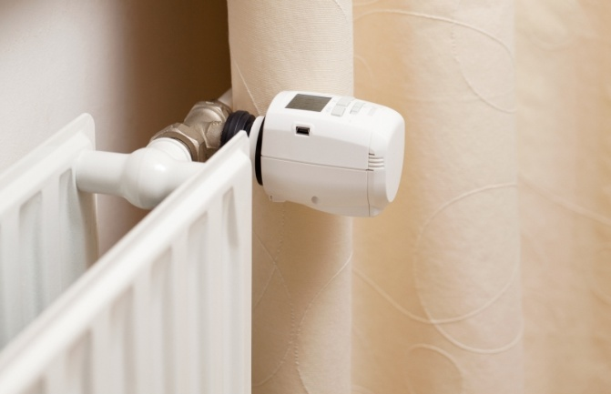
Programozható radiátor hőfokszabályozó
A programozható radiátor hőfokszabályozó segítségével különböző hőmérsékletet tarthat az egyes helyiségeiben. Az eszköz a különböző radiátorok hőmérsékletét egy Ön által beállított program szerint szabályozza. A hőfokszabályzón 4 fűtési és 4 energiatakarékossági időszakot állíthat be.

Slide 17
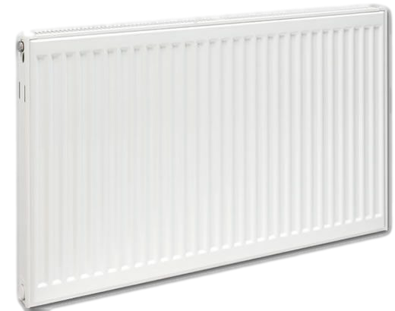
Programozható radiátor hőfokszabályozó
Kattintson ide a demonstrációhoz!

Slide 18
Hűtő- és fagyasztóhőmérő
Hűtő- és fagyasztóhőmérő, az optimális hűtési hőmérséklet és fogyasztás beállításához. Ha 5 fokkal túlhűti hűtőszekrényét, akkor az 10 %-al növeli meg a berendezés energiafogyasztását!

Slide 19
!
Van ahol bőség van belőle, máshol alig jut a vízből. A sok gazdag, és olyan helyen élő ember azt hiszi, hogy a víz sohase fogy el, de átgondolva ezt, valahol már nincs is. Vannak olyan emberek, akik szeretik a vizet, és ezért spórolnak is vele. Erre kerestünk néhány példát.

Slide 20
Víztakarékos csapbetét
Szinte minden csaphoz használható, csökkenti a csap átfolyási sebességét kb. 7 liter/perc értékre. Hagyományos csaptelepek esetén egy perc alatt akár 15 liter vizet is kifolyathatunk. A csapbetét csökkenti a keresztmetszetet, ugyanakkor porlasztja a vizet, így a „vízfolyási érzet” nem csökken jelentősen, miközben kevesebb vizet használunk el.

Slide 21
Több, mint 20% spórolás
Van, ahol végtelen a pazarlás, van, ahol alig jut, ha jut egyáltalán.
Amennyiben behelyezzük a víztakarékos csapbetétet…
… nem támad víz iránti „ingerünk”, de mégis spórolunk vele.

Slide 22
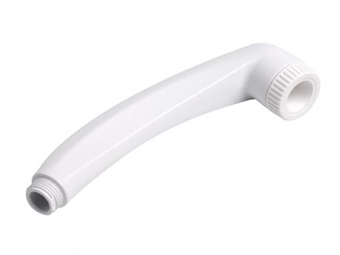
Víztakarékos zuhanyfej
A víztakarékos zuhanyfejek a turbulens áramlás elvét használják fel, mely által a hagyományos zuhanyfejekhez képest akár 40-60%-os vízmegtakarítást érhetünk el. A zuhanyfejet használva alapvetően nem érzékelhető, hogy kevesebb vizet használunk, így a komfortérzetünk nem változik. Segítségével a meleg víz előállításához felhasznált gáz vagy elektromos áram mennyisége is jelentősen csökkenthető.

Slide 23
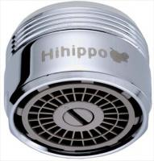
Állítható perlátor
Többszörösen termék díjas külső menetes perlátor, melynek segítségével igényei alapján víztakarékossá alakíthatja otthoni csaptelepét. A Hihippo perlátor 2 - 8 liter percenkénti átfolyás között szabadon állítható. Normál vízsugárral. Vízmegtakarítás: akár 84%!

Slide 24
http://zoldzug.hu/term%C3%A9k/albatros
http://zoldzug.hu/term%C3%A9k/cobra
http://zoldzug.hu/term%C3%A9k/beetle
http://www.zoldbolt.hu/energiatakarekos-termekek/elektromos/go-green-napelemes-kurblis-zsebradio.html
http://www.zoldbolt.hu/energiatakarekos-termekek/elektromos/go-green-napelemes-univerzalis-taviranyito.html
http://zoldzug.hu/term%C3%A9k/radi%C3%A1tor-f%C3%B3lia
http://www.zoldbolt.hu/energiatakarekos-termekek/hotakarekos/go-green-programozhato-radiator-hofokszabalyozo.html
http://www.zoldbolt.hu/energiatakarekos-termekek/hotakarekos/go-green-huto-es-fagyasztohomero.html
http://zoldtech.hu/webaruhaz/eszkozok/6
http://zoldtech.hu/webaruhaz/eszkozok/9
http://www.argep.hu/popup.asp?pid=255806507&pnr=10001&foto=1
http://www.argep.hu/popup.asp?pid=255807676&pnr=10001&foto=1
Források
Tovább a Kvízhez

Slide 25
Húzzon egy kártyát!

Slide 26
Napelemes, kurblis zsebrádió
Ki akar lépni, vagy meg akarja nézni a másikat? (ha már megnézte akkor nem kell.)
Kilépek
Visszanézek egy témát.
Kép kvíz
Mik láthatóak a képen?
Amennyiben válaszolt, nyomjon a válasz gombra.
Cobra
Megnézem a másik kvíz feladatot.
Víztakarékos zuhanyfej
Válasz
Programozható radiátor hőfokszabályozó

Slide 27
Kérdezz felelek
Válaszolj Igennel vagy Nemmel, majd utána nyomjon a szimbólumra!
5 kérdés
Az Albatros napelemes technikával tölt?
Kell elem a Napelemes, kurblis zsebrádióhoz?
A Hűtő- és fagyasztóhőmérő eszközzel lehet ételeknek a hőmérsékletét mérni?
Csak telefont tud tölteni a Cobra?
Bármilyen fényviszony mellett töltődik a napelemes univerzális távirányító?
Ki akar lépni, vagy meg akarja nézni a másikat? (ha már megnézte akkor nem kell.)
Kilépek
Visszanézek egy témát.
1.
2.
3.
4.
5.
Igen
Nem

Igen
Nem
Megnézem a másik kvíz feladatot.
Igen
Nem
Igen
Nem
Igen
Nem

Slide 28
Remélem tetszett
a bemutató!
Gazdálkodj okosan!
Viszlát!

